Slide 1
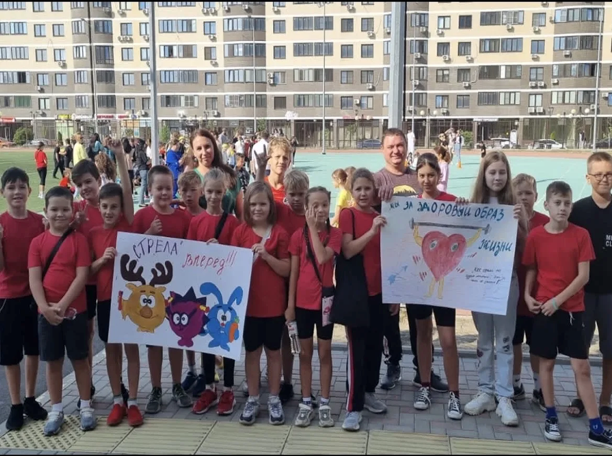
«Формирование универсальных учебных действий через уроки физической культуры»
Презентацию подготовила
учитель физической культуры
МАОУ СОШ № 17
Сухова Светлана Владимировна

Slide 2
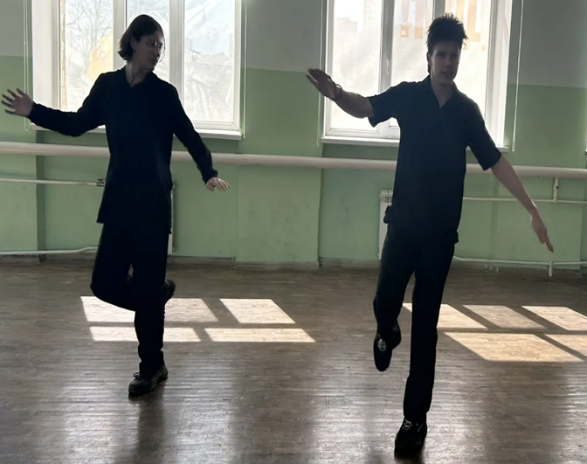
Что такое УУД и их компоненты
УУД — это совокупность знаний, умений и навыков, которые обеспечивают успешную учебную деятельность и развитие личности.
Выделяют четыре компонента УУД:
личностные (формируют мотивацию и ценностные ориентации),
регулятивные (помогают ставить цели, планировать и контролировать деятельность),
познавательные (развивают навыки работы с информацией и анализа),
коммуникативные (способствуют взаимодействию в образовательном процессе).

Slide 3
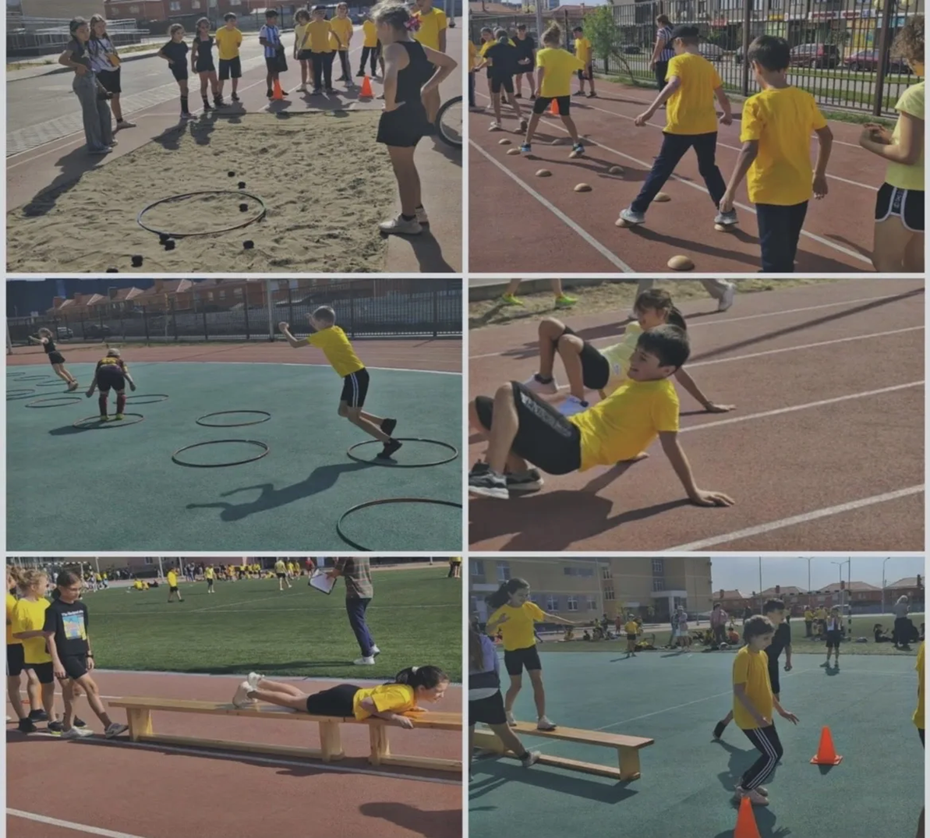
Методы формирования УУД
на уроках физкультуры
Для формирования УУД применяют:
активные методы обучения (практические задания, игровые ситуации, проблемно-диалогические технологии);
проектную деятельность;
интеграцию межпредметных связей (например, биологии и математики);
игровые и командные формы работы (эстафеты, спортивные игры).
Учитель играет ключевую роль: создаёт мотивационную среду, использует приёмы, которые развивают самостоятельность и ответственность учеников, применяет рефлексивные практики.

Slide 4
Примеры педагогической практики
Педагог может использовать такие приёмы: комплексные игровые задания — например, эстафеты, где дети анализируют условия, планируют действия и взаимодействуют в команде; проблемные ситуации в спортивных играх — команды разрабатывают тактику атаки или защиты, учитывая сильные и слабые стороны соперников; элементы самоконтроля на занятиях по гимнастике и лёгкой атлетике — дети оценивают свои достижения, сравнивают результаты и корректируют технику; интерактивные технологии — квесты и мини‑соревнования, совмещённые с учебными задачами (например, ответы на вопросы о здоровом образе жизни в ходе эстафеты).

Slide 5
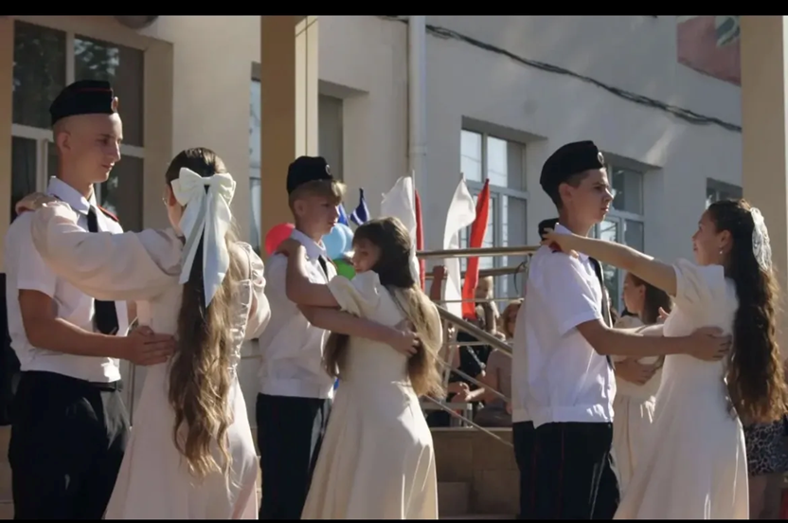
Оценка уровня УУД
Критерии оценки включают: уровень самостоятельности в выполнении упражнений, эффективность планирования и контроля деятельности, а также качество коммуникативного взаимодействия и рефлексии.
Инструменты оценки — наблюдение, самооценка, анкетирование, портфолио достижений, рефлексивные отчёты. Обратная связь строится с учётом индивидуальных особенностей каждого ученика.
Регулярное применение этих методов улучшает физическую подготовку школьников и формирует УУД, необходимые для освоения других предметов и успешной социализации.

Slide 6
На уроках физкультуры для формирования универсальных учебных действий (УУД) используют следующие методы обучения:
Активные методы обучения:
практические задания;
игровые ситуации;
проблемно‑диалогические технологии (стимулируют инициативу, критическое мышление и самостоятельность).
Проектная деятельность — помогает объединить знания и умения из разных предметных областей и нацеливает на достижение личностно значимых результатов.
Интеграция межпредметных связей (например, с биологией или математикой) — расширяет кругозор и помогает глубже понять процессы, связанные с физической активностью и здоровьем.
Игровые и командные формы работы:
командные эстафеты;
спортивные игры с чёткими правилами и распределением ролей.
Развивают навыки сотрудничества, учат слушать других, договариваться и планировать совместные действия.

Slide 7
Рефлексивные практики — анализ собственных достижений и затруднений, планирование шагов по коррекции действий. Формируют регулятивные УУД, необходимые для самообучения и самосовершенствования.
Элементы самоконтроля и саморегуляции (на занятиях по гимнастике и лёгкой атлетике):
оценка своих достижений по заданным критериям;
сравнение результатов с предыдущими показателями;
корректировка техники выполнения упражнений.
Интерактивные игровые технологии:
квесты;
мини‑соревнования с учебными задачами (например, ответы на вопросы о здоровом образе жизни в ходе эстафеты).
Развивают метапредметные навыки, улучшают внимание и память.
Педагогические приёмы учителя:
постановка чётких целей урока;
предоставление выбора видов деятельности;
поощрение и поддержка инициативы учеников;
стратегии партнёрства и доверия (формируют коммуникативные навыки и социальную активность).
Эти методы не только улучшают физическую подготовку школьников, но и способствуют формированию УУД — что важно для освоения других предметов и успешной социализации.

Slide 8
Вывод
Таким образом, уроки физической культуры в условиях реализации требований ФГОС являются эффективной платформой для формирования универсальных учебных действий, обеспечивающих всестороннее развитие школьников. Использование активных методик, проектной деятельности, игровых и командных форм, а также создание мотивационной среды и систематическая оценка позволяют повысить качество учебного процесса и подготовить обучающихся к успешной социализации и саморазвитию. Совершенствование педагогической практики в данной сфере требует постоянного внедрения инноваций, повышения квалификации педагогов и системного обмена лучшими практиками, что станет залогом эффективного формирования универсальных учебных действий на уроках физической культуры.

Slide 9
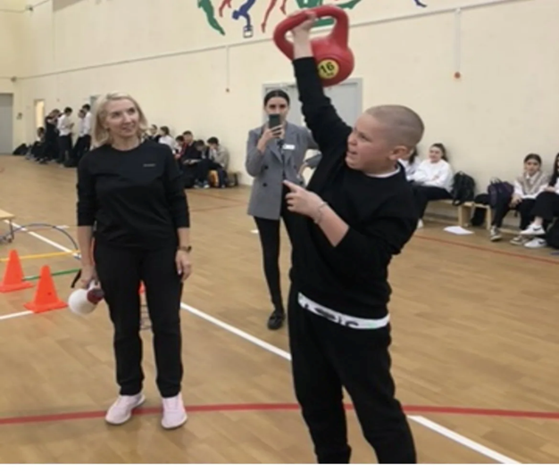
Спасибо за внимание !

